Slide 1
Филиал МАОУ Тоболовская СОШ С(К)ОУ «Карасульская специальная (коррекционная) школа-интернат»
Отчет по самообразованию за 2015-2016 учебный год
Тема: «Духовно-нравственное воспитание, как условие развития гармонично развитой личности»
Выполнила :воспитатель О.Н.Малахова
«Из всех наук, которые должен знать человек,
Главнейшая есть наука о том , как жить,
Делая как можно меньше зла и как можно больше добра»
Л.Н.Толстой

Slide 2
Когда стал выбор, какую тему выбрать, я долго не раздумывала .Взяла, то что лично меня волнует, ближе, интереснее. Но тут же в моей душе поселился страх:" А смогу ли ?" А имею ли достаточно знаний, моральных и этических качеств. Да, я человек приближенный к вере, посещающий храм, читающий православную литературу. Но, я понимаю ту опасность, подстерегающую наше общество сегодня – это не развал экономики, ни смена политической системы, а разрушение личности.
Материальные ценности доминируют над духовными, поэтому у детей искажены представления о доброте, милосердии, великодушии, патриотизме.
И по моему мнению проблему духовно-нравственного воспитания необходимо решать в детском возрасте, когда детские сердца "открыты" для добродетели, так как это самый благодатный период для формирования духовно- нравственных основ. И нельзя упускать это"золотое время",ведь детство накладывает отпечаток на всю жизнь человека.
Ведя беседы с детьми, их родителями, коллегами по работе о проблемах духовно- нравственного воспитания, о нынешнем подрастающем поколении, я пришла к выводу, что не смотря на различные мнения ,всем хотелось, что бы дети нашей школы были знакомы с традициями, обычаями и историей культуры нашей страны, выросли с чёткими представлениями о морали и нравственности .В среднем 90%собеседников называют себя православными и положительно относятся к этому.
И все сомнения развеялись по поводу правильного выбора темы.
Был проведён анализ предметно- развивающей среды и содержания календарно тематического плана.
В работе с детьми были поставлены четкие цели и задачи по данной теме.
Цель: сохранение духовно-нравственного здоровья детей, приобщение их к нравственным и духовным ценностям православной культуры

Slide 3
Задачи:
Дать детям первичные представления о Боге, Иисусе Христе и Богородице .
Воспитывать трудолюбие, уважение к людям труда и бережное отношение к результатам труда. Формировать духовно- нравственные качества(добродетели).
Воспитывать уважение, доброжелательность, внимательное отношение к ближним, воспитывать чувство любви к родителям,
4. Воспитывать чувства любви к Родине на основе изучения национальных культурных традиций и бережное отношение к родной природе.
5. Развивать социальную сферу, формировать способности к сопереживанию, сорадованию и адекватному проявлению этих чувств.
6. Развивать у детей способности различать "хорошее и плохое" в сказках, придчах, рассказах о житие святых и в жизни, путём приобщения к традициям православной духовной культуры.
Формы работы по самообразованию:
1. Чтение методической, педагогической литературы.
2. Обзор в Интернете информации по теме.
3. Участие в системе школьной методической работы (МО, семинары, педсоветы)
4.Обмен опытом с коллегами. (Мастер класс)
5. Прохождение курсов повышения квалификации. (февраль 2016г.)
6. Взаимопосещение занятий для анализа со стороны коллег, обмена опытом. (3 посещения)
7. Изучение информационно-компьютерных технологий. (составление мультимедийных презентаций, разработка конспектов с использованием ИКТ)
8.Помещение своих разработок на сайтах в Интернете. (школьный, инфоурок учительский сайт, всероссийское образовательное издание «Вестник педагога», международный образовательный портал МААМ.RU)
9. Разработка программно-методического обеспечения образовательного процесса; (дид игры , игры для развития мелкой моторики)

Slide 4
Итог :
Изучая тему духовно-нравственное воспитание, я ещё раз убедилась в том, что решение этой задачи связано с формированием устойчивых свойств личности. Узнавая что-то новое и передавая это детям, пример взрослого – дает хороший результат в воспитании и развитии личности подрастающего поколения.
На своих занятиях я использую различные формы и методы работы: проведение конкурсов, бесед, викторин, экскурсий, чтение литературы, встречи с интересными людьми, просмотр видеоматериалов духовно - нравственного содержания.
У учащихся углубляется и расширяется объём таких понятий, как истина, совесть, доброта, любовь, патриотизм, мужество, долг, честь, семья, родители и т.п.
Воспитанию гражданственности, патриотизма, любви к Родине были проведены праздники посвященные дню Победы: заучивание стихов, рассказы о воинах-героях, песни военных лет. Ребята на таких беседах узнали о героизме русского народа, об их любви и беззаветной преданности Родине, о готовности отдать свою жизнь за свободу и независимость своей страны.
Использование КТ помогло виртуально изучить свою малую Родину, её областной и районный центр. Воспитанники расширяют свои знания о родном крае, учатся заботливо относиться к природе, получают представление не только об обычаях и традициях, но и о нравственных и духовных качествах, присущих людям. Дети знают многие обычаи и традиции прошлых лет, что говорит о преемственности поколений и уважительном отношении к прошлому страны.
Одним из источников духовности является религия. Занятия по православной культуре, посещение церкви, разговор со священнослужителями помогли детям больше узнать о заповедях Закона Божия, о церковных таинствах, о смысле обрядов. Незабываемой для детей стала поездка в Свято-Троицкую
церковь села Карасуль.
Духовно-нравственное воспитание, призвано воспитывать гражданина и патриота,
прививать любовь и уважение к Родине, её народу и святыням; готовить их к жизни.
Совместные усилия школы, социальных институтов и самой личности подводят к
решению поставленных задач.

Slide 5
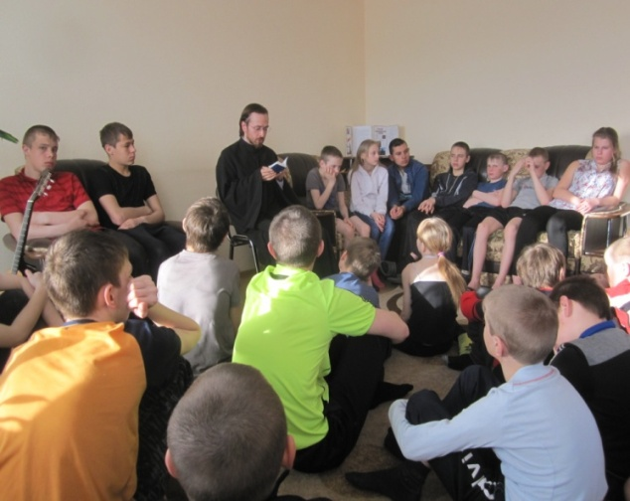
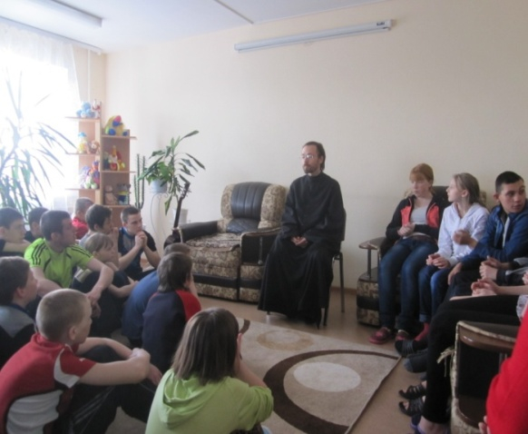
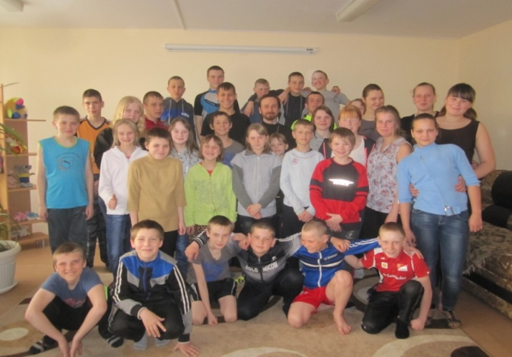
Работа по воспитанию у детей духовно-нравственных качеств дает
хороший результат в воспитании подрастающего поколения.
Хочется верить, что наши ученики в будущем станут более способными к добру и милосердию,
менее поддающимися злу.

Slide 6
Список литературы:
1.А.В.Кураев «Основы православной культуры» учебник 4-5 кл. М., Просвещение2012г.
2.Воспитываем патриотизм. А. Аронов. Ж-л «Дошкольное воспитание» №2 1988г.
3. Духовно-нравственное воспитание младших школьников во внеурочной деятельности <Образовательный портал.> cxt. Spb. Ru
4.Богданова О.С., Петрова В.И. Методика воспитательной работы в начальных классах: Пособие для учителя./ - М.: Просвещение 1980.-с.51
5. Марченкова В.И. Формирование милосердия у детей. Начальная школа./ -1999. - №5.- с.10
6. Фридман Л.М. Кулагина И. Ю.- Психологический справочник учителя./М.: Просвещение,1991.-с.86
7.Духовно-нравственное воспитание во внеурочной деятельности http://festival.1september.ru/
8.Роль библиотек в духовно-нравственном воспитании
http://budennovsk-segodnya.ru/obshestvo/rol-bibliotek-v-duhovno-nravstvennom-vospitanii-uchaschihsya-14-12-2012.html
9.Духовно-нравственное воспитание личности в условиях библиотеки
http://ppt4web.ru/pedagogika/dukhovnonravstvennoe-vospitanie-lichnosti-v-uslovijakh-biblioteki.html

